Slide 1
Всероссийский
День правовой помощи детям
19 ноября 2021 года

Slide 2
Шпаргалка
(словарь правоведческих терминов)
Права человека – принципы, нормы и правила взаимоотношений между людьми и государствами, обеспечивающие возможность человеку действовать по своему усмотрению или получать определённые блага.
Права человека предполагают законодательно закрепленную возможность получать человеком материальные, духовные и иные блага, свободы – действовать по своему решению без чьей-либо санкции.
Права человека – важнейшая общечеловеческая ценность.
Ты должен это знать!

Slide 3
Статья 1.
Ребёнком является каждый человек до достижения 18-летнего возраста.
Конвенция о правах ребенка
Ты должен это знать!

Slide 4
Статья 7.
1. Российская Федерация - социальное государство, политика которого направлена на создание условий, обеспечивающих достойную жизнь и свободное развитие человека .
Конституция РФ
Ты должен это знать!

Slide 5
Статья 7.
2. В Российской Федерации охраняются труд и здоровье людей, устанавливается гарантированный минимальный размер оплаты труда, обеспечивается государственная поддержка семьи, материнства, отцовства и детства, инвалидов и пожилых граждан, развивается система социальных служб, устанавливаются государственные пенсии, пособия и иные гарантии социальной защиты
Конституция РФ
(Дети с ограниченными возможностями имеют право на особую заботу и образование, которые помогут им развиваться и вести полноценную и достойную жизнь.)
Ты должен это знать!

Slide 6
Статья 19.
Государство гарантирует равенство прав и свобод человека и гражданина
независимо от пола, расы, национальности, языка, происхождения, и имущественного положения.
Конституция РФ
(Все дети равны)
Ты должен это знать!

Slide 7
Шпаргалка
Законы пишутся для обыкновенных людей, поэтому они должны основываться на обыкновенных правилах здравого смысла.
Томас Джефферсон
Ты должен это знать!

Slide 8
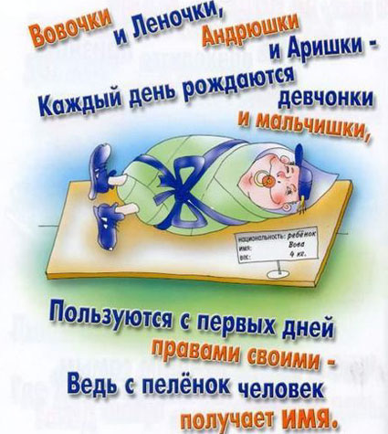
Статья 20.
Все имеют право на жизнь
Конституция РФ
(Каждый ребенок имеет право на жизнь)
Ты должен это знать!

Slide 9
Шпаргалка
Знать законы —
значит воспринять не их слова, но их содержание и значение.
Ты должен это знать!

Slide 10
Статья 28.
Каждому гарантируется свобода совести, свобода вероисповедания, включая право исповедовать индивидуально или совместно с другими любую религию или не исповедовать никакой, свободно выбирать, иметь и распространять религиозные и иные убеждения и действовать в соответствии с ними.
Конституция РФ
(Все дети имеют право на частную жизнь)
Ты должен это знать!

Slide 11
Статья 29.
Каждому гарантируется свобода мысли и слова.
Конституция РФ
(Все дети имеют право свободно выражать мнение, ребёнок имеет право на то, чтобы его мнение было услышано и принято во внимание, одновременно ребенок должен уважать мнение других детей, в том числе и детей)
Ты должен это знать!

Slide 12
Шпаргалка
«Уважение к человеку – вот пробный камень Если уважение к человеку будет заложено в сердцах людей, они неизбежно придут к созданию такой социальной, экономической политической системы, которая сделает это уважение непреложным законом».
Антуан де Сент-Экзюпери
Ты должен это знать!

Slide 13
Статья 38.
1. Материнство и детство, семья находятся под защитой государства
Конституция РФ
Ты должен это знать!

Slide 14
Статья 38.
2. Забота о детях, их воспитание - равное право и обязанность родителей
Конституция РФ
(Защита интересов ребёнка являются предметом заботы семьи)
Ты должен это знать!

Slide 15
Шпаргалка
(календарь правовых дат)
21 век - Век ребёнка
2001 – 2010 г.г. – Международное десятилетие мира и ненасилия в интересах детей планеты
1 июня - Международный день защиты детей
4 июня – Международный день детей – жертв агрессии
4 ноября - День народного единства
20 ноября – Всемирный день прав ребёнка
10 декабря День прав человека
12 декабря – День Конституции Р Ф
Ты должен это знать!

Slide 16
Статья 39.
Каждому гарантируется социальное обеспечение по возрасту, в случае болезни, инвалидности, потери кормильца, для воспитания детей и в иных случаях, установленных законом.
Конституция РФ
(Все дети имеют право на наилучшую заботу)
Ты должен это знать!

Slide 17
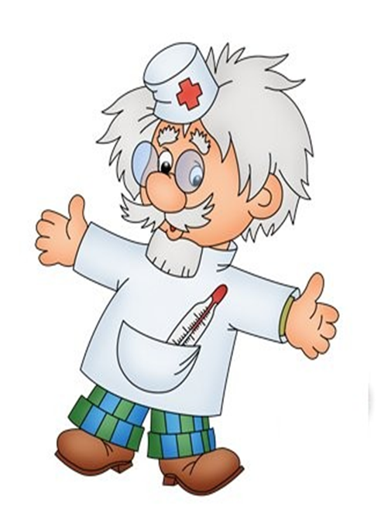
Статья 41.
Каждый имеет право на охрану здоровья и медицинскую помощь.
Конституция РФ
(Каждый ребенок имеет право получать медицинскую помощь и лечение любым способом, который поможет им сохранить здоровье)
Ты должен это знать!

Slide 18
Статья 43.
Каждый имеет право на образование.
Конституция РФ
(Каждый ребенок имеет право на получение образования, которое даёт возможность ему развиваться)
Ты должен это знать!

Slide 19
Статья 44.
Каждому гарантируется свобода литературного, художественного, научного, технического и других видов творчества, преподавания. Интеллектуальная собственность охраняется законом.
Конституция РФ
(Все дети имеют право играть и отдыхать в таких условиях, которые способствуют их творческому и культурному развитию, занятию искусством)
Ты должен это знать!

Slide 20
Статья 45.
Государственная защита прав и свобод человека и гражданина в Российской Федерации гарантируется.
Статья 46.
Каждому гарантируется судебная защита его прав и свобод
Статья 48.
Каждому гарантируется право на получение квалифицированной юридической помощи
Конституция РФ
(Все взрослые всегда должны поступать так, что обеспечить интересы детей)
Ты должен это знать!

Slide 21
Статья 52.
Права потерпевших от преступлений и злоупотреблений властью охраняются законом. Государство обеспечивает потерпевшим доступ к правосудию и компенсацию причиненного ущерба
Конституция РФ
(Каждый ребенок имеет право на защиту и помощь)в любой сложной ситуации)
Ты должен это знать!

Slide 22
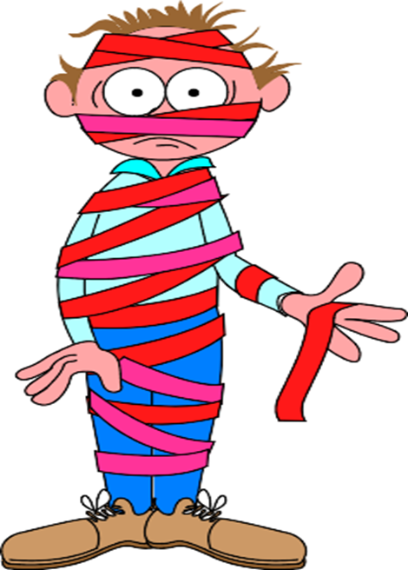
Статья 61.
Гражданин Российской Федерации не может быть выслан за пределы Российской Федерации или выдан другому государству.
Конституция РФ
(Все дети имеют право жить в своей стране)
Ты должен это знать!

Slide 23
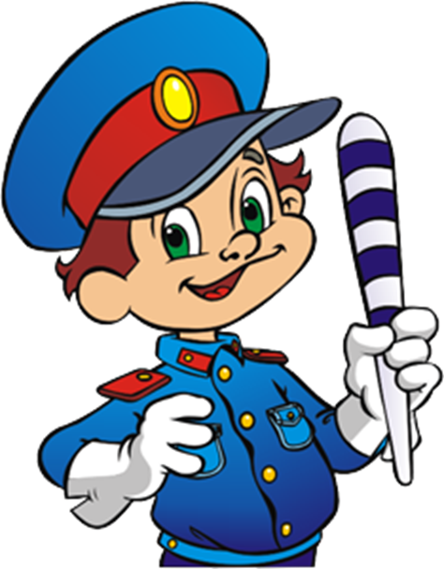
Статья 54.
Закон, устанавливающий или отягчающий ответственность, обратной силы не имеет.
Конституция РФ
(Все дети, поступившие плохо, даже совершившие преступление, имеют право на справедливое отношение к ним со стороны общества и государства)
Ты должен это знать!

Slide 24
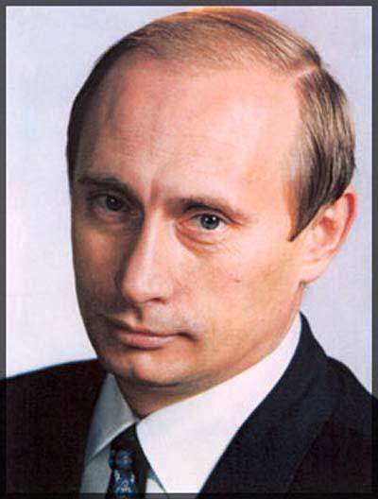
«В мире мудрых мыслей»
Дети определяют будущее, потому что они уже живут будущим.
Владимир Путин –
Президент
Российской Федерации
Ты должен это знать!

